Slide 1


+
牛艾科技
LCD液晶显示屏与计算器
C base program

Slide 2
Success Words
目录
Contents
第一部分
设计思路
第二部分
代码解释
第三部分
效果展示

Slide 3
设计思路
设计简单计算器，即不包括运算优先级与括号，仅能进行加减乘除运算，但是可以连续计算。
设计思路如下：
获得第一个数时，不做处理
获得第两个数后，计算出结果，计算出结果后情况和仅有一个数相同
当有第三个数进入时，和第二个数处理相同（因为进入时内存中只有一个数）
所以本次实验主要分为两部分，获取数据和计算数据

Slide 4
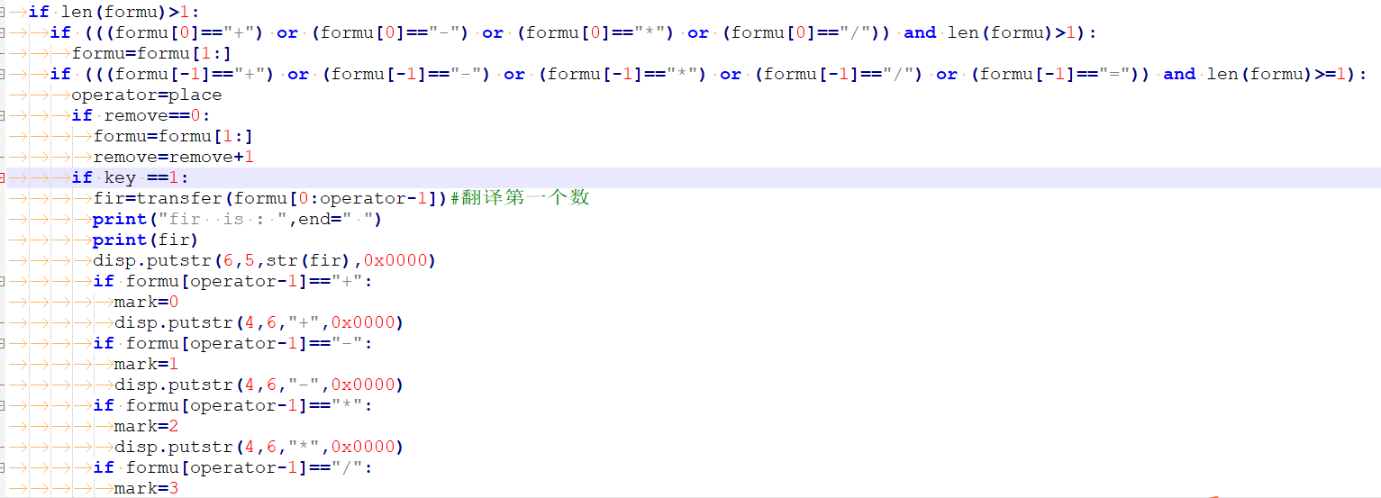
代码解释
输入进内存的是一串字符串，包含运算符号与数字，所以需要以运算符号为边界确定数字，同时在连续计算的时候，要考虑获得字符串首位为运算符号的情况
具体代码如下：

Slide 5
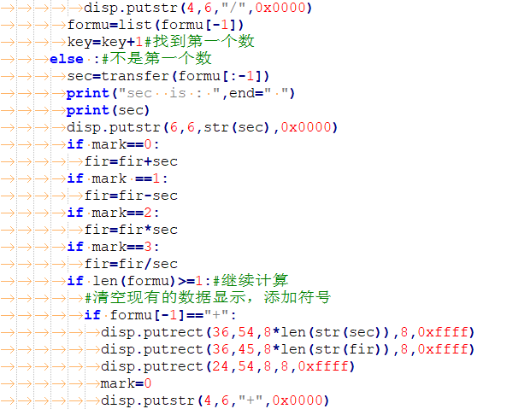
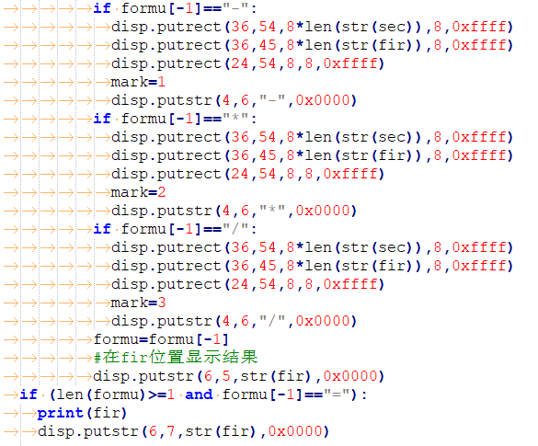
代码解释
代码接上页：

Slide 6
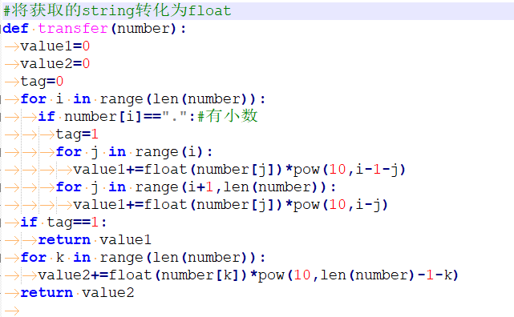
代码解释
获取数据部分需要使用4*4键位板作为外设，此处不再赘述
有了外设后，需要将获取的键位转化为数字，代码如下：

Slide 7
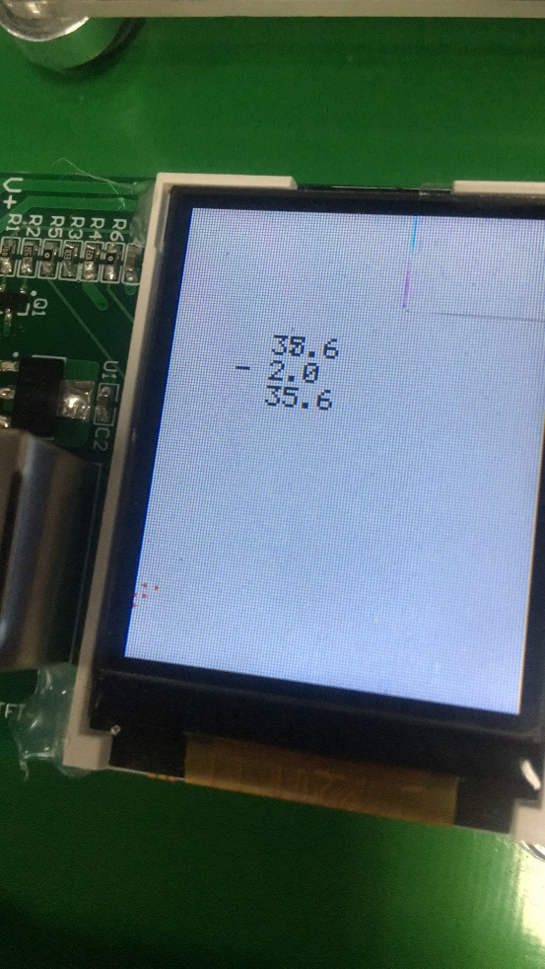
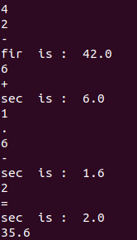
效果展示
如右图，输入顺序为：
42-6+1.6-2=

